Slide 1
Esta clase va a ser
grabada

Slide 2
Clase 10. TESTING QA
Pruebas de aplicaciones mobile
Notes:
Obligatoria siempre

Slide 3

Objetivos de la clase
Realizar pruebas mobile y sus buenas prácticas.

Slide 4


MAPA DE CONCEPTOS
Web Testing
Diferencias/Similitudes
Mobile Testing
Importancia
Historia
Hardware/Software
Aplicación Nativa
Aplicaciones Nativas o Web
Aplicación Web
Tablets
Android
Sistemas Operativos
Otros Sistemas Operativos
iOS
Herramientas Android
Herramientas para mobile testing
Herramientas Ambos
Herramientas iOS

Slide 5


Temario
09
10
11
Pruebas de aplicaciones web
Pruebas de aplicaciones mobile
API testing
Web Testing
Diferencia entre paginas dinamicas y estaticas
Responsividad
Herramientas para Web Testing
Mobile Testing
Aplicaciones Nativas o Web
Sistemas Operativos
Herramientas para Mobile Testing
Pruebas de servicios
SOAP y REST
Herramientas para API testing

Slide 6

Mobile testing tiene muchas similitudes con web testing. Todas las pruebas UX/UI por ejemplo, no serán abordadas en la clase de hoy que son la misma teoría vista antes.
Hoy daremos importancia a todo lo exclusivo del mobile testing.

Slide 7
Mobile
Testing

Slide 8
Importancia del mobile testing

Slide 9

Importancia
El uso de los equipos móviles ha ido incrementando, a nivel que hoy en día la cantidad de smartphone ha superado a la cantidad de computadoras. Con datos que indican que hay familias sin computadoras, pero todos poseen smartphones.
Es por eso, que el testing mobile se volvió una necesidad prácticamente crítica para el negocio y su calidad.

Slide 10
Alcance
Hoy en dia el alcance de las pruebas mobile está reducido a dos grandes sistemas operativos:
Android
iOs
Pero no quita que existan otros en el mercado, de los cuales poco se habla.
De todas formas, antes de ellos, existieron muchos modelos de S.O. dedicados para equipos móviles...

Slide 11
Similitudes y diferencias con web testing

Slide 12
Similitudes
Al igual que en pruebas web, debemos ver toda la parte de UX/UI y trabajar sobre qué calidad y usabilidad de la plataforma sea lo correcto, de acuerdo a lo que nos solicitaron.
Tendremos que buscar que todo sea funcional acorde a la documentación.

Slide 13
Diferencias
Los mobile testing tienen algunas particularidades al tratarse de aplicaciones nativas, y no de un desarrollo sobre una web.
Con esto, las apps deberán ser probadas con distintas tecnologías y buscando otro tipo de tareas, como tiempos de respuesta y apertura de aplicación, y cómo se desenvuelven, por ejemplo, en segundo plano, con los botones de volumen o cuando aparece algo más en pantalla.

Slide 14
Pruebas en hardware
Pruebas en software

Slide 15

Pruebas en Hardware
Al crear aplicaciones, deberemos realizar las pruebas en la mayor cantidad de versiones de móviles que existan, debido a que algunas arquitecturas físicas pueden llegar a modificar tiempos de respuesta, funcionamiento o quizá no tengan algún botón que uno espera utilizar.

Slide 16

Pruebas en software
Similar a lo explicado anteriormente, tenemos que realizar las pruebas en la mayor cobertura de sistemas operativos existentes. Es importante tener en cuenta que todos estos S.O. deberán ser los que todavía tienen soporte por la empresa desarrolladora. Esto es porque si un S.O. ya está deprecado, tratar de mantener la aplicación en ellos, será costoso.

Slide 17
Pruebas en tablets

Slide 18
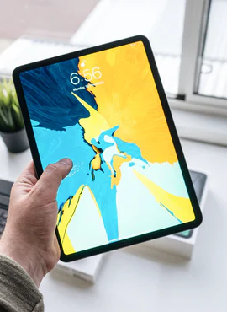
Tablets
Es importante destacar, que todo lo trabajado en dispositivos móviles, también tendrá una contraparte en tablets. Es decir, cada sistema operativo móvil, también tendrá disponibilidad para tablets, por ende, hay que recordar a estos equipos al momento de hacer pruebas móviles para mayor cobertura de servicio.

Slide 19
Aplicaciones
nativas o web

Slide 20
Comparación
Las aplicaciones nativas, hablan directo con el sistema operativo; aprovechando más recursos y utilizando más herramientas tanto del software, como del hardware.
Mientras que las aplicaciones web, primero pasan por un explorador que luego habla con el sistema operativo; generando mayor lentitud, y con la reducción en el uso del software y hardware, pero esto la hace más rápida de desarrollar.

Slide 21
Aplicación web

Slide 22

Definición
Las aplicaciones web se denominan así porque corren sobre las distintas versiones de exploradores web.
Una aplicación web cuenta con el principal beneficio de que funciona universalmente en todos los exploradores. Lo que la hace más fácil de trasladar a todos los móviles que soporten ese explorador.

Slide 23
Características aplicaciones web
Compatibilidad.
Sencillas.
Prácticas.
Notes:
Se hace referencia a esto como para entender que la app web es un recurso rápido de uso, de la cual no se puede esperar un gran proyecto.

Slide 24
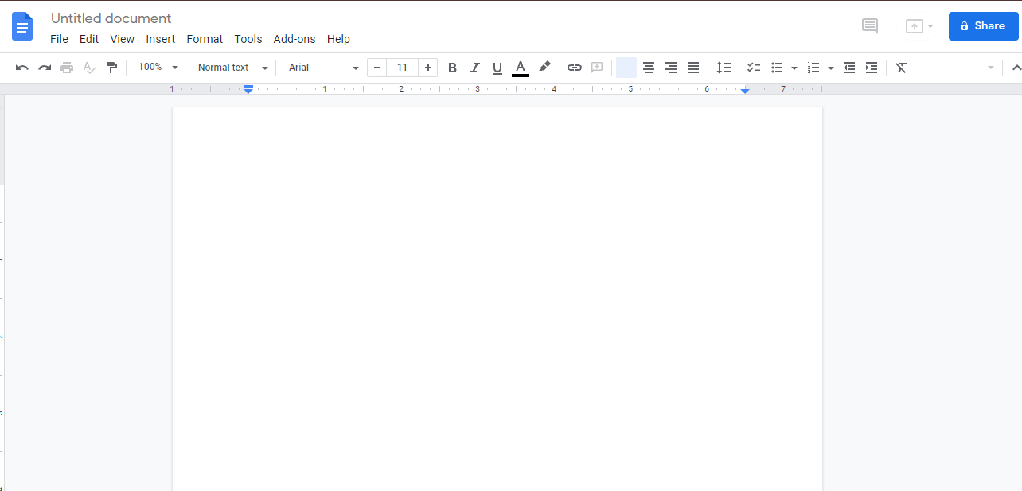
Ejemplo
Para darles una idea de lo que es, tenemos el gran ejemplo de todo el paquete Drive.

Slide 25
Desventajas
Comportamiento variable.
No funcionan si no hay buena conexión a internet.
No se pueden emular aplicaciones nativas.

Slide 26
Aplicación nativa

Slide 27
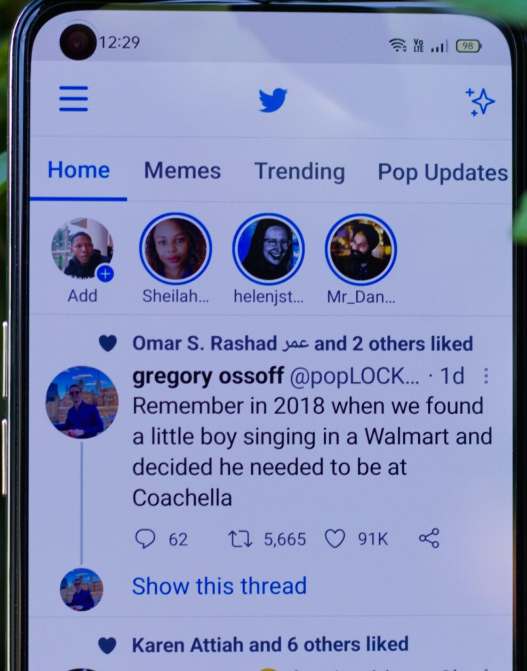
Definición
La aplicación nativa, como su nombre lo indica, está hecha para funcionar directamente sobre el sistema operativo.
Al estar diseñada para funcionar sobre el sistema operativo, la misma aplicación será mucho más rápida.
*Ejemplo: Twitter - Aplicación celular

Slide 28
Características aplicaciones nativas
Utiliza más recursos del sistema.
Más compleja de armar.
Más rápidas y ofrecen un mejor desempeño

Slide 29

Ejemplo
Si bien muchos juegos necesitan una conexión a internet, el famoso Candy Crush es un claro ejemplo de una aplicación nativa.

Slide 30
Desventajas
Hay que hacer un desarrollo específico por cada sistema operativo.
Necesitan mantenimiento de forma constante.
Son más pesadas.

Slide 31
☕
Break
¡10 minutos y volvemos!

Slide 32
Sistemas
operativos

Slide 33

Para pensar
¿Sabes qué es un Sistema Operativo?
¿Cuáles sistemas operativos conoces para celulares?
Contesta por el chat de Zoom
Notes:
“Para pensar”
¿Cómo crear encuestas de zoom? Disponible en este video.
El docente generará una encuesta de zoom para que los estudiantes respondan. Esto es una actividad de comprobación.
Sugerimos:
Utilizarlo antes del break para que los estudiantes puedan votar en la encuesta antes de ir al mismo.
Al regresar, mostrar los resultados a los estudiantes.
Si hay buena respuesta de este recurso, se recomienda utilizarlo de forma orgánica en más instancias de la clase.

Slide 34
Definición sistemas operativos
Un Sistema Operativo es un conjunto de órdenes y procesos que permiten ejecutar programas y funcionamientos del hardware.
Tomando esto en cuenta, podemos ver cómo se traslada de la misma forma a un smartphone.

Slide 35
Android
Notes:
Usar para los subtemas de un módulo.

Slide 36
Concepto
Es un S.O. de móviles basado en Linux y otros de código abierto. Debido a que es código abierto, no solo lo encontramos en smartphones, sino que también está en un sinfín de otros dispositivos.
Fue originalmente diseñado por Android Inc. y comprado posteriormente por Google. Es el S.O. de móviles más usado del mercado mundial, con una cuota de mercado superior al 90 % al año 2018.

Slide 37
Características
Android tiene una larga lista de características por lo que lo hace el S.O. más usado, pero para destacar algunos, tenemos un gran diseño de dispositivos, gran cantidad de conectividad, navegadores web, soporte java, multimedia, streaming y hardware adicional, entorno de desarrollo, entre otro montón más de características que lo hacen tan potente.

Slide 38
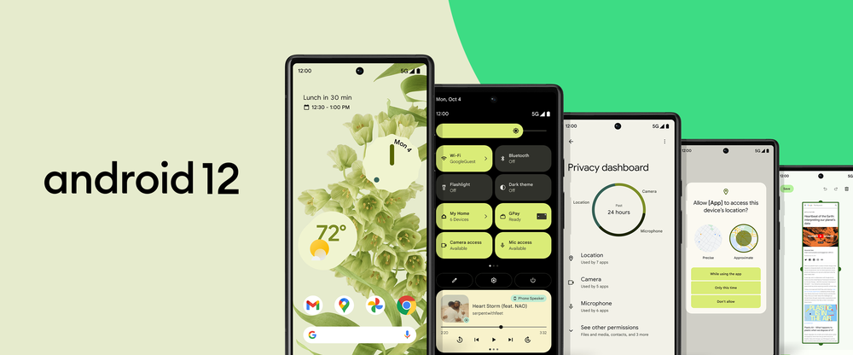
Ejemplo

Slide 39
iOS
Notes:
Usar para los subtemas de un módulo.

Slide 40
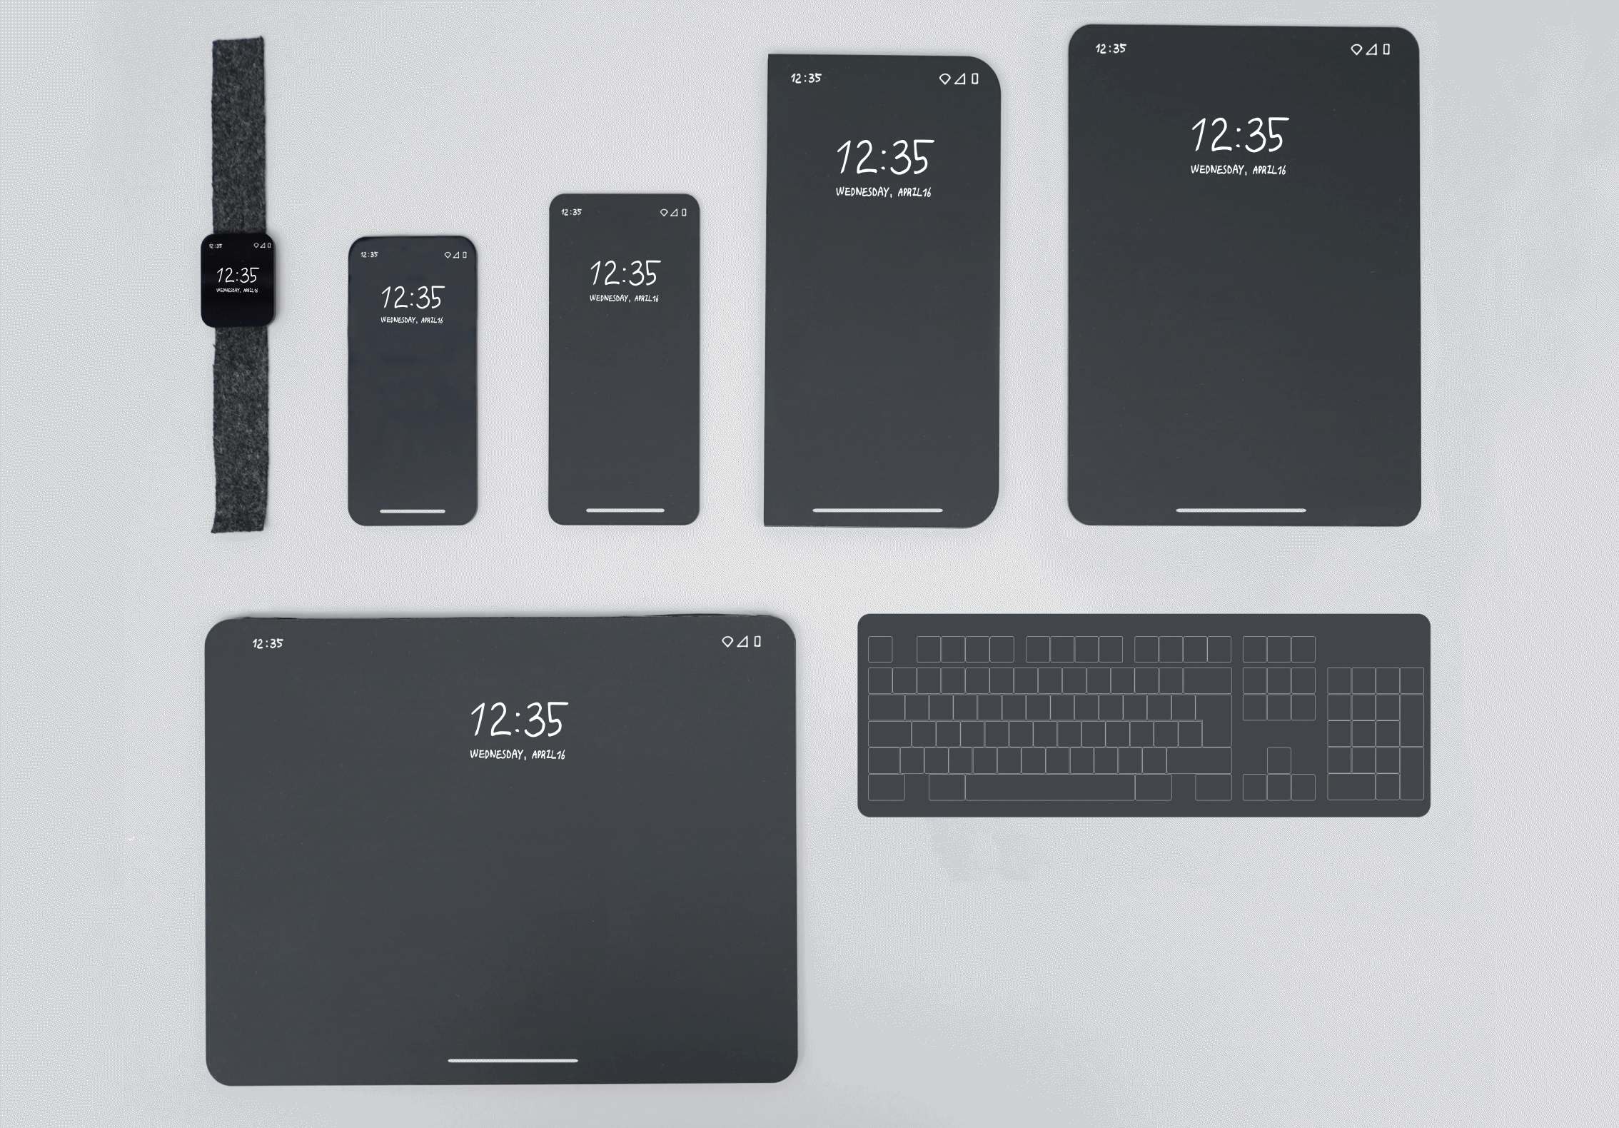
Concepto
iOS es el sistema operativo desarrollado por Apple para todos sus dispositivos.
Originalmente fue desarrollado para iPhone, hoy en día también se encuentra en su iPad y iPod touch, entre otros.
Apple no permite la instalación de iOS en hardware de terceros.
Notes:
Usar para slides de texto e imagen. Si no alcanza, no sobrecargar, usar otra con el mismo título para indicar que continúa el mismo módulo.

Slide 41
Características
iOS posee un par de características intrínsecas al S.O. pero uno de los detalles que hace a este sistema lo que es es su nivel de seguridad, debido a que es un S.O. cerrado y todas las aplicaciones pasan por un chequeo previo de la gente de Apple.
Por otro lado, como el desarrollo de iOS está hecho en base a un hardware, hace que siempre pueda aprovecharlo al máximo.

Slide 42
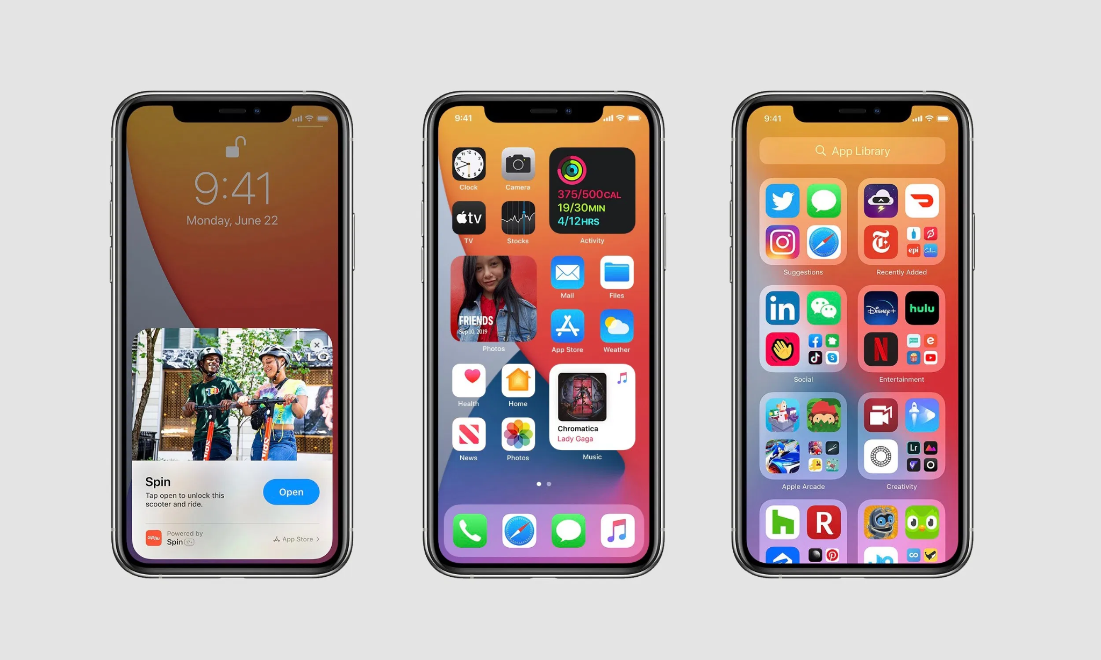
Ejemplo

Slide 43
Otros sistemas operativos
Notes:
Usar para los subtemas de un módulo.

Slide 44

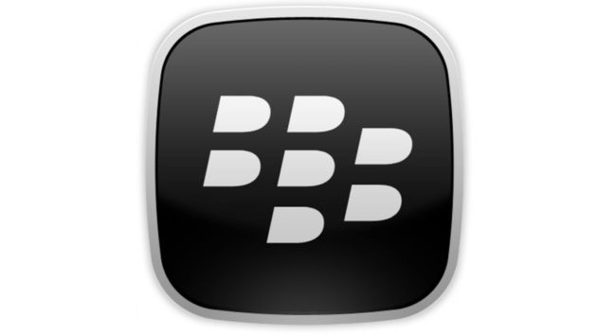

S.O. menos conocidos
Como ya hablamos previamente, existen otros Sistemas Operativos en el mercado menos conocidos, pero no por eso tienen que ser dejados de lado. Entre ellos podemos destacar Ubuntu Touch, Blackberry OS y Tizen, como los otros tres competidores en menor escala.

Slide 45
Herramientas para
Mobile Testing

Slide 46

Herramientas para android
Android Visual Studio
Inspect Chrome
Logcat

Slide 47


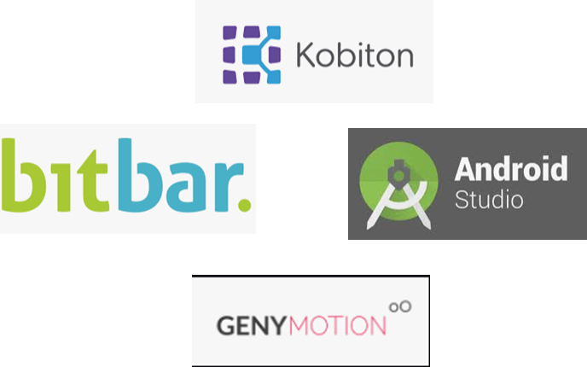
Emuladores y Simuladores

Slide 48
Emuladores
Es un programa y su función es que una computadora pueda ejecutar software escrito por otra plataforma. Este tipo de software permite emular consolas, máquinas y teléfonos celulares.
Herramientas utilizadas para ejecutar aplicaciones específicas de algún dispositivo como un celular.
En el caso de Android,el emulador lo que hace es recrear el hardware de un celular para hacer funcionar el sistema operativo Android sobre él.
Notes:
Usar para slides de sólo texto. Si no alcanza, no sobrecargar, usar otra con el mismo título para indicar que continúa el mismo módulo.

Slide 49
Simuladores
En una aplicación que se ejecuta en una Mac, tiene acceso a los recursos de una computadora, incluyendo la conexión de red, memoria etc.
Reproduce el comportamiento del programa
Notes:
Usar para slides de sólo texto. Si no alcanza, no sobrecargar, usar otra con el mismo título para indicar que continúa el mismo módulo.

Slide 50
Android Visual Studio

Slide 51

Herramienta
El Android Visual Studio es la herramienta más común usada para desarrollar aplicaciones nativas. Para la parte de testing, destacamos muchas utilidades como la posibilidad de emular distintos modelos de celulares, para poder hacer pruebas con apps desde la PC, así como pruebas unitarias y de instrumentación.
Notes:
Usar para slides de texto e imagen. Si no alcanza, no sobrecargar, usar otra con el mismo título para indicar que continúa el mismo módulo.

Slide 52
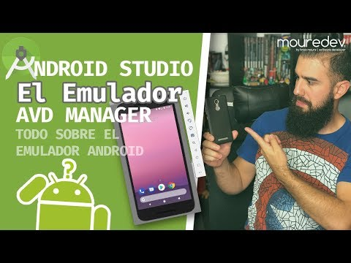
Ejemplo
Notes:
Ir adelantando para ir mostrando como se ve emuladores con esto.

Slide 53
Inspect Chrome

Slide 54
Mobile Web testing
Desde esta herramienta que nos brinda chrome, podremos ver en vivo todas las llamadas que hace una web desde nuestra computadora local para ver fallas y otras cosas, como vimos la clase pasada desde la consola de desarrolladores.

Slide 55
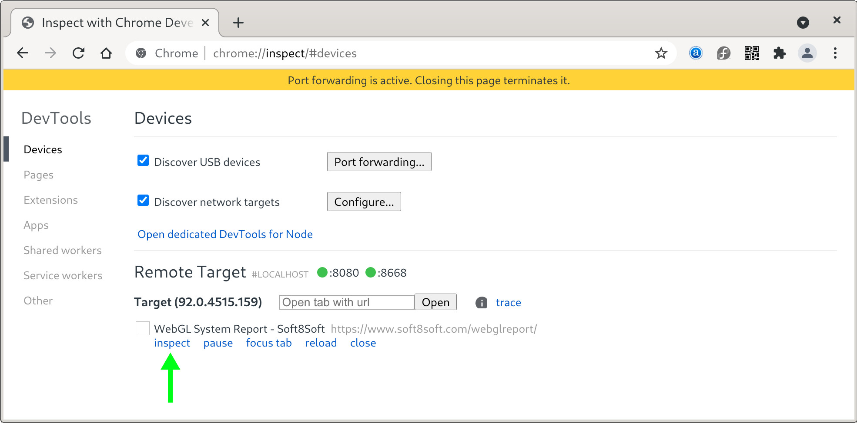
Ejemplo

Slide 56

Ejemplo en vivo
Veremos cómo funciona el Inspect de Chrome para hacer pruebas en mobile web testing.
Conectaremos el celular a la computadora.
Habilitaremos el modo debug desde el celular.
Abrimos chrome://inspect/ desde la computadora.
Habilitaremos Discover USB devices.
Seleccionaremos “Inspect”, desde la lista inferior donde vemos el celular conectado.
Abrimos una pestaña nueva en chrome desde el celular y listo! Empezaremos a debuggear toda la página.
Notes:
Antes de mostrar el ejemplo en vivo el profesor podrá utilizar el programa “Vysor” para ir mostrando como configurar un celular en modo debug
“Ejemplo en vivo”
El docente realizará una tarea compartiendo la pantalla en vivo. Se centrará en los pasos y los aspectos a tener en cuenta.

Slide 57
Pasos para configurar un celular android en modo desarrollador:
Ir a Configuración > Acerca del dispositivo > Número de compilación
Tocar 7 veces Número de compilación
Ir a Ajustes / Sistema / Avanzado / Opciones para desarrolladores
Buscar la opción que se llama «Depuración por USB» y activarla
Conectar el dispositivo a la computadora con un cable usb y aceptar la conexión

Slide 58
Logcat

Slide 59
Logs desde comando
Logcat es una herramienta de android que permite guardar los logs de todo lo que se fue ejecutando en un equipo android para ver qué está sucediendo con mucho mayor detalle.

Slide 60
Herramientas para iOS
Notes:
Usar para los subtemas de un módulo.

Slide 61

Herramientas para iOS
Xcode
Instruments
Bitrise

Slide 62
Xcode

Slide 63
Extensión
Instruments es una extensión de Xcode que permite hacer otro tipo de pruebas, principalmente pruebas de rendimiento y poder averiguar distintos problemas al respecto desde ahí.

Slide 64
Bitrise

Slide 65

Base de instalación
Como sabemos, insertar una aplicación dentro de nuestro iPhone es un poco complejo. Para esto estamos trabajando con Bitrise. Como herramienta de Integración Continua, Bitrise nos permite hacer una instalación de nuestra aplicación a probar desde la plataforma donde los desarrolladores tendrán la última build deployada para que nosotros comencemos las pruebas.

Slide 66
Herramientas para
ambos sistemas
Notes:
Usar para los módulos más importantes de la clase, donde se introducen conceptos que se ven en varios slides. No hay que usarla para todos los módulos.

Slide 67
HTTP Debug Proxy -Fiddler
Notes:
Usar para los subtemas de un módulo.

Slide 68
Otro debugger
Fiddler es similar a Charles Proxy, pero con una interfaz más amena para trabajar y algunas herramientas extra que la hacen al mismo tiempo más potente pero también más lenta.

Slide 69
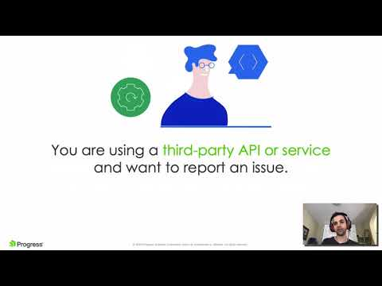
Ejemplo
Notes:
Importante si el docente sabe cómo usar la herramienta mostrar ejemplo en vivo del mismo.
En caso contrario dar comienzo al video para mostrar un poco como se ve la herramienta y marcar un poco las opciones que tiene. Importante activar los subtítulos y la traducción automática al español

Slide 70

Bugs en aplicaciones productivas móviles
Instalaremos un juego en nuestro celular y buscaremos bugs en él
Duración: 15 minutos
Notes:
Pueden comentar los errores que encuentran en el chat, luego hacer una puesta en común. Si el docente cuenta con alguna herramienta paga, puede mostrarla en clase.

Slide 71
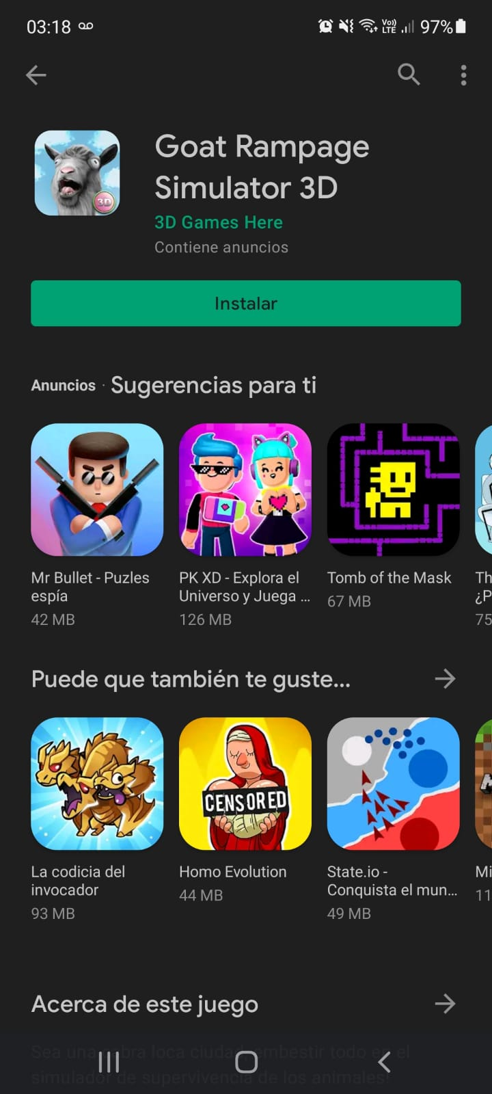
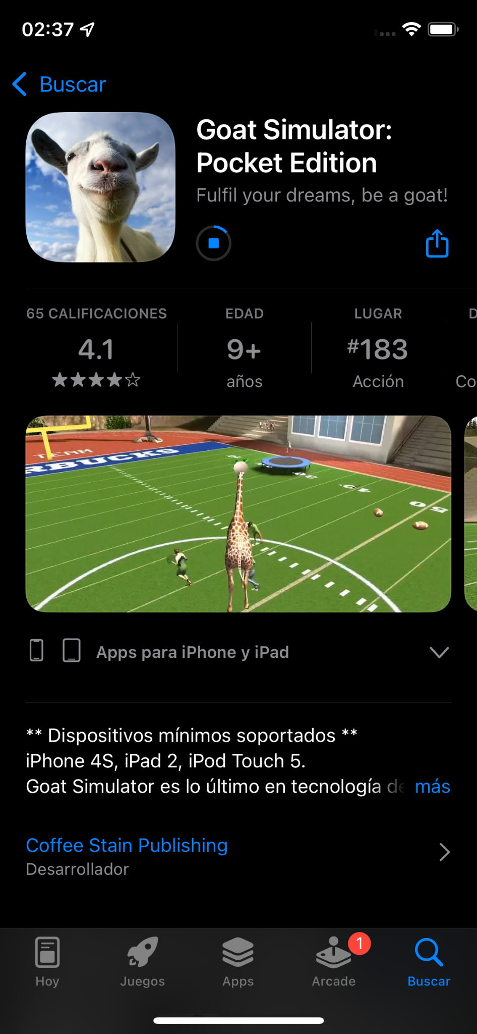

ACTIVIDAD EN CLASE
Bugs en aplicaciones productivas móviles
Descripción de la actividad.
Descargamos este juego del Play Store de Android (Goat Rampage Simulator 3D), y tendremos 15 minutos para reirnos y trabajar. Busquen la mayor cantidad de bugs, y vayan tomando nota de ellos.
Luego realizaremos una puesta en común de lo que encontraron
Notes:
Una vez que tengamos a todos listos, hacer puesta en común y hablar un poco. Sugerir otras pruebas. ¿Sin no hay internet ni datos?

Slide 72
CLASE N°10
Glosario
Aplicaciones Nativas: Son las que se desarrollan de forma específica para un sistema operativo determinado al que se conoce como software development kit o SDK. Cada plataforma tiene un sistema operativo diferente. Los más conocidos son iOS y Android.
Aplicaciones Web: El desarrollo de la aplicación está pensado para poder ejecutarla en cualquier dispositivo o navegador. Por tanto, la aplicación estará programada con independencia del sistema operativo
Simuladores: En una aplicación que se ejecuta en una Mac, tiene acceso a los recursos de una computadora, incluyendo la conexión de red, memoria etc.
Emulador: Un emulador es un programa capaz de actuar de intérprete en la máquina destino (nuestra PC o en una Mac, por ejemplo) para que un software originalmente escrito para otra plataforma pueda ser ejecutado en ella

Slide 73

¡Atención!
Recuerda instalar (Postman y SoapUI) para la próxima clase.
Instalación SoupUI
Instalación Postman
Notes:
Enlazar video correspondiente

Slide 74
¿Preguntas?
Notes:
Obligatoria. Se sugiere ubicar al finalizar la explicación de algún tema, para abrir formalmente el espacio de preguntas y ordenar la interacción.

Slide 75

¿Quieres saber más?
Te dejamos material ampliado de la clase
Notes:
Portada de Material Ampliado

Slide 76
MATERIAL AMPLIADO
Recursos multimedia
Título
Fiddler Everywhere
Inspect Chrome para Mobile Web testing
Notes:
Colocar el link de los recursos en el nombre de cada uno, así son autocontenidos y transparentes.
Usar para que los estudiantes puedan explorar en sus casas los recursos vistos en clase: libros, artículos, herramientas, websites, videos (ajenos a Coder)
Enviar el contenido a integrar a contenidos@coderhouse.com para que lo podamos incluir en el Repositorio.
El material recomendado es únicamente a modo de sugerencia. Coderhouse no brinda este material por estar sujeto a derechos de autor.

Slide 77
Resumen
de la clase hoy
Mobile Testing
Aplicaciones Nativas o Web
Sistemas Operativos
Herramientas para Mobile Testing

Slide 78
Y recuerden…
Notes:
Antes de empezar, toma en cuenta lo siguiente...

Slide 79
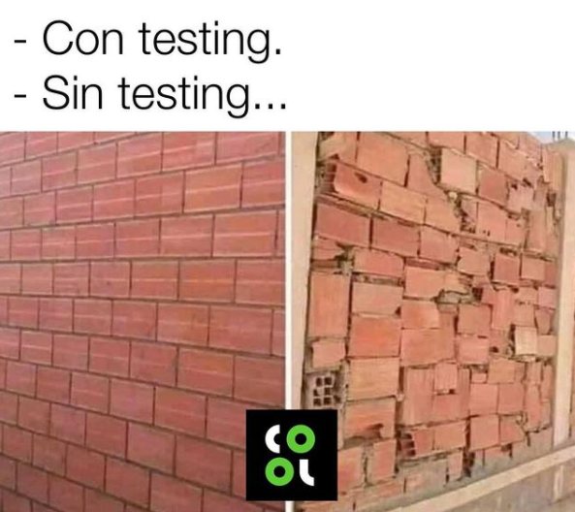
Notes:
Antes de empezar, toma en cuenta lo siguiente...

Slide 80
Opina y valora
esta clase
Notes:
Obligatoria siempre.

Slide 81
Muchas gracias.
Notes:
Todas las clases

Slide 82
Notes:
Todas las clases

